Slide 1
Organizacja ruchu
Opracowanie dokumentacji projektowej na rewitalizację centrum Opola Lubelskiego w ramach projektu „Opole Lubelskie – do dotknięcia, do zasmakowania – przygotowanie gminy Opole Lubelskie do rewitalizacji gospodarczo – społecznej obszarów zdegradowanych

Slide 2
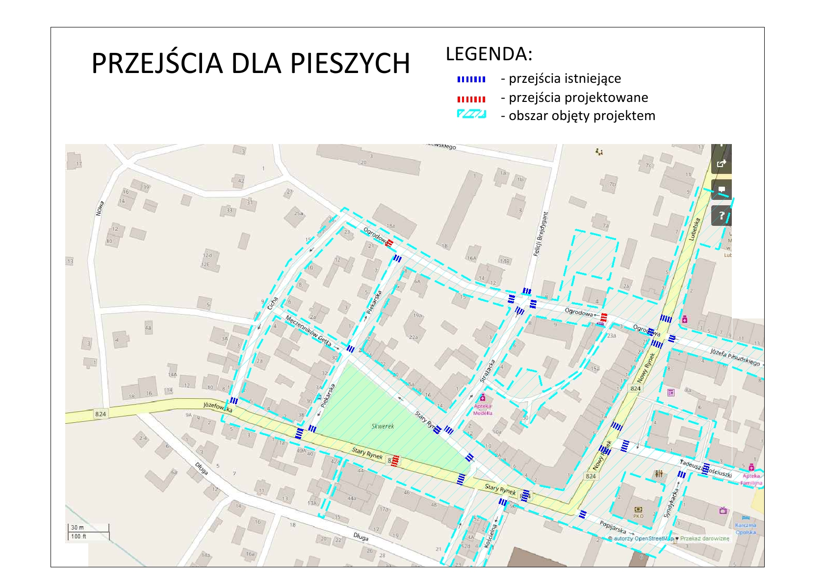

Slide 3
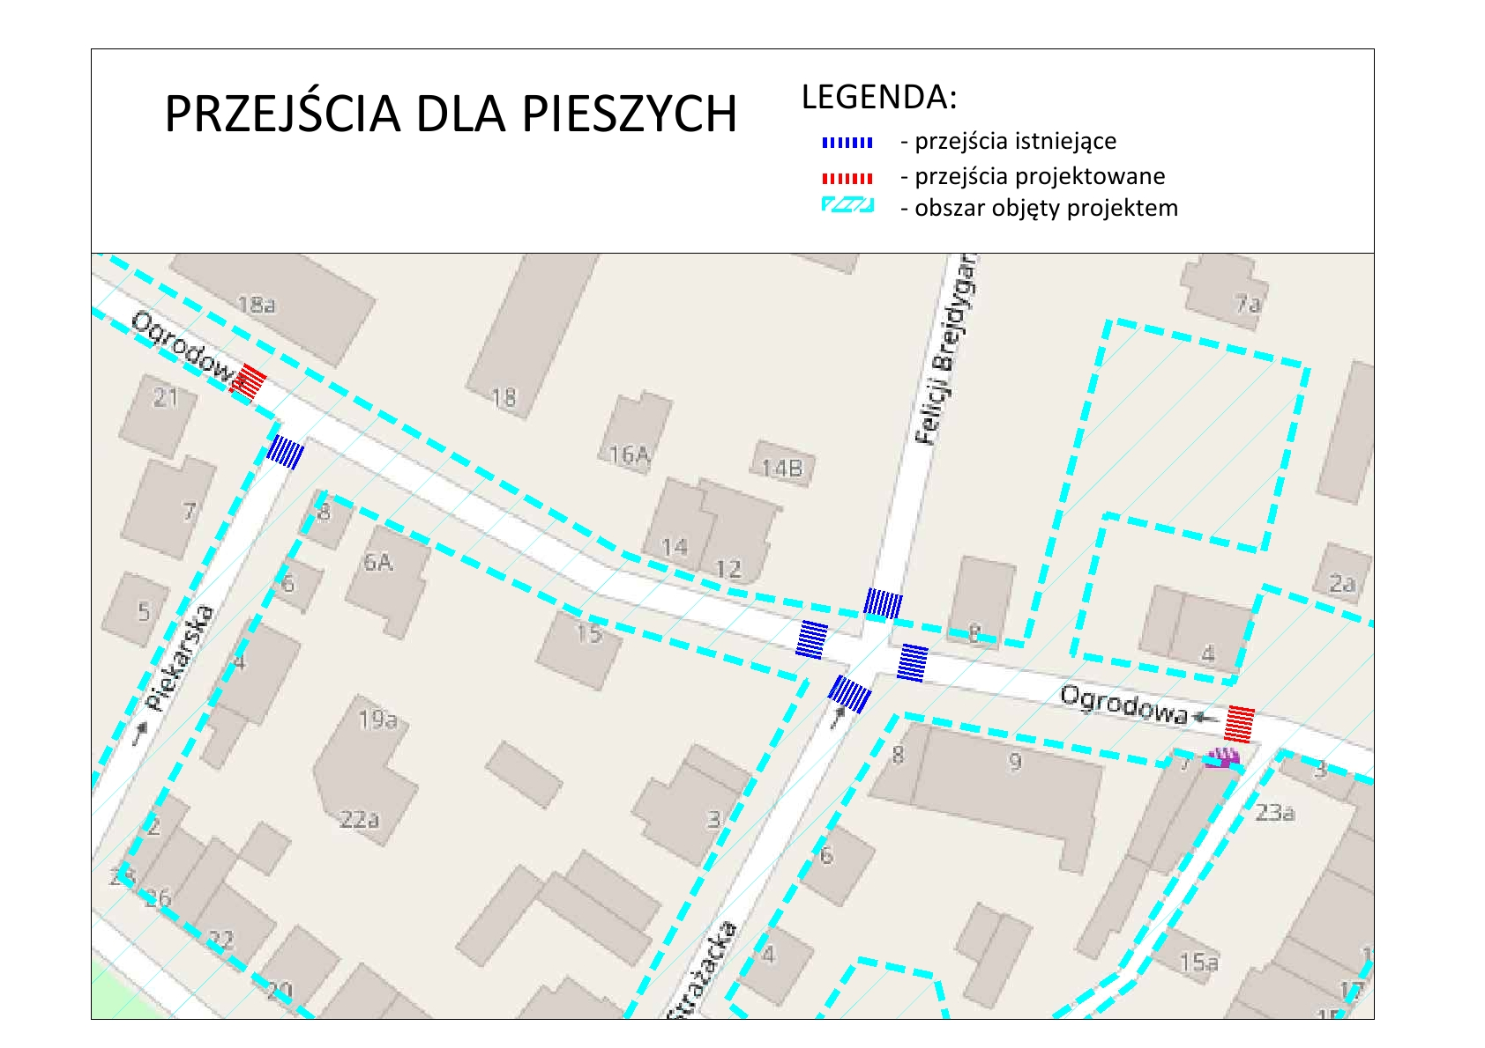

Slide 4
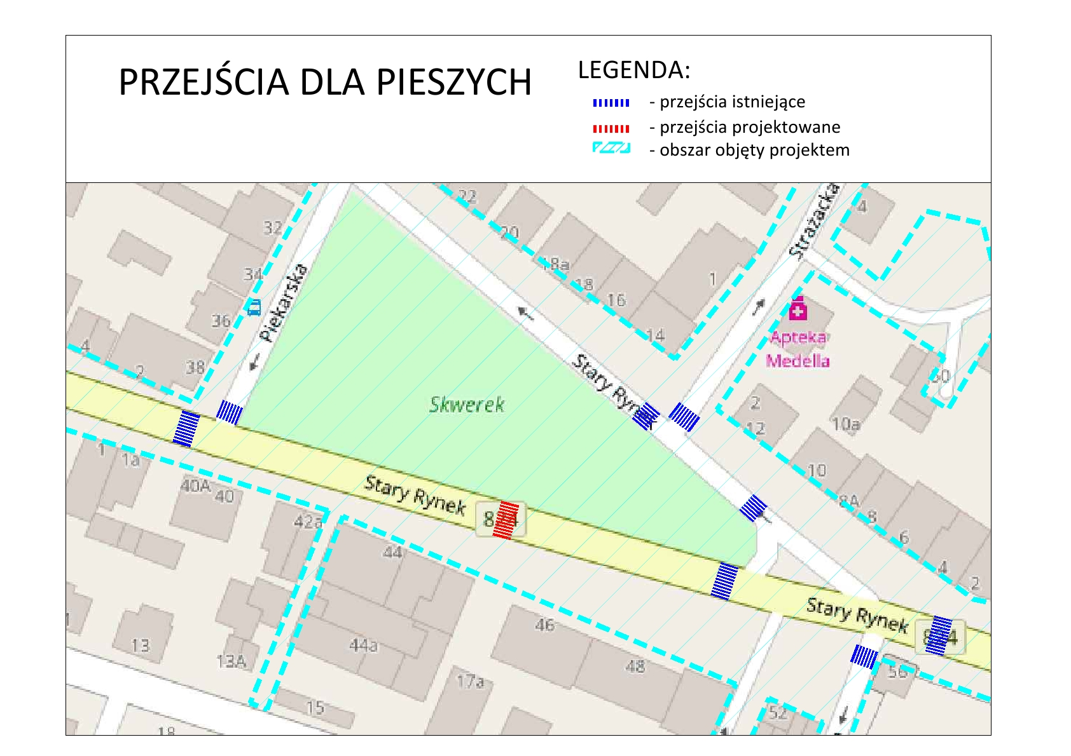

Slide 5
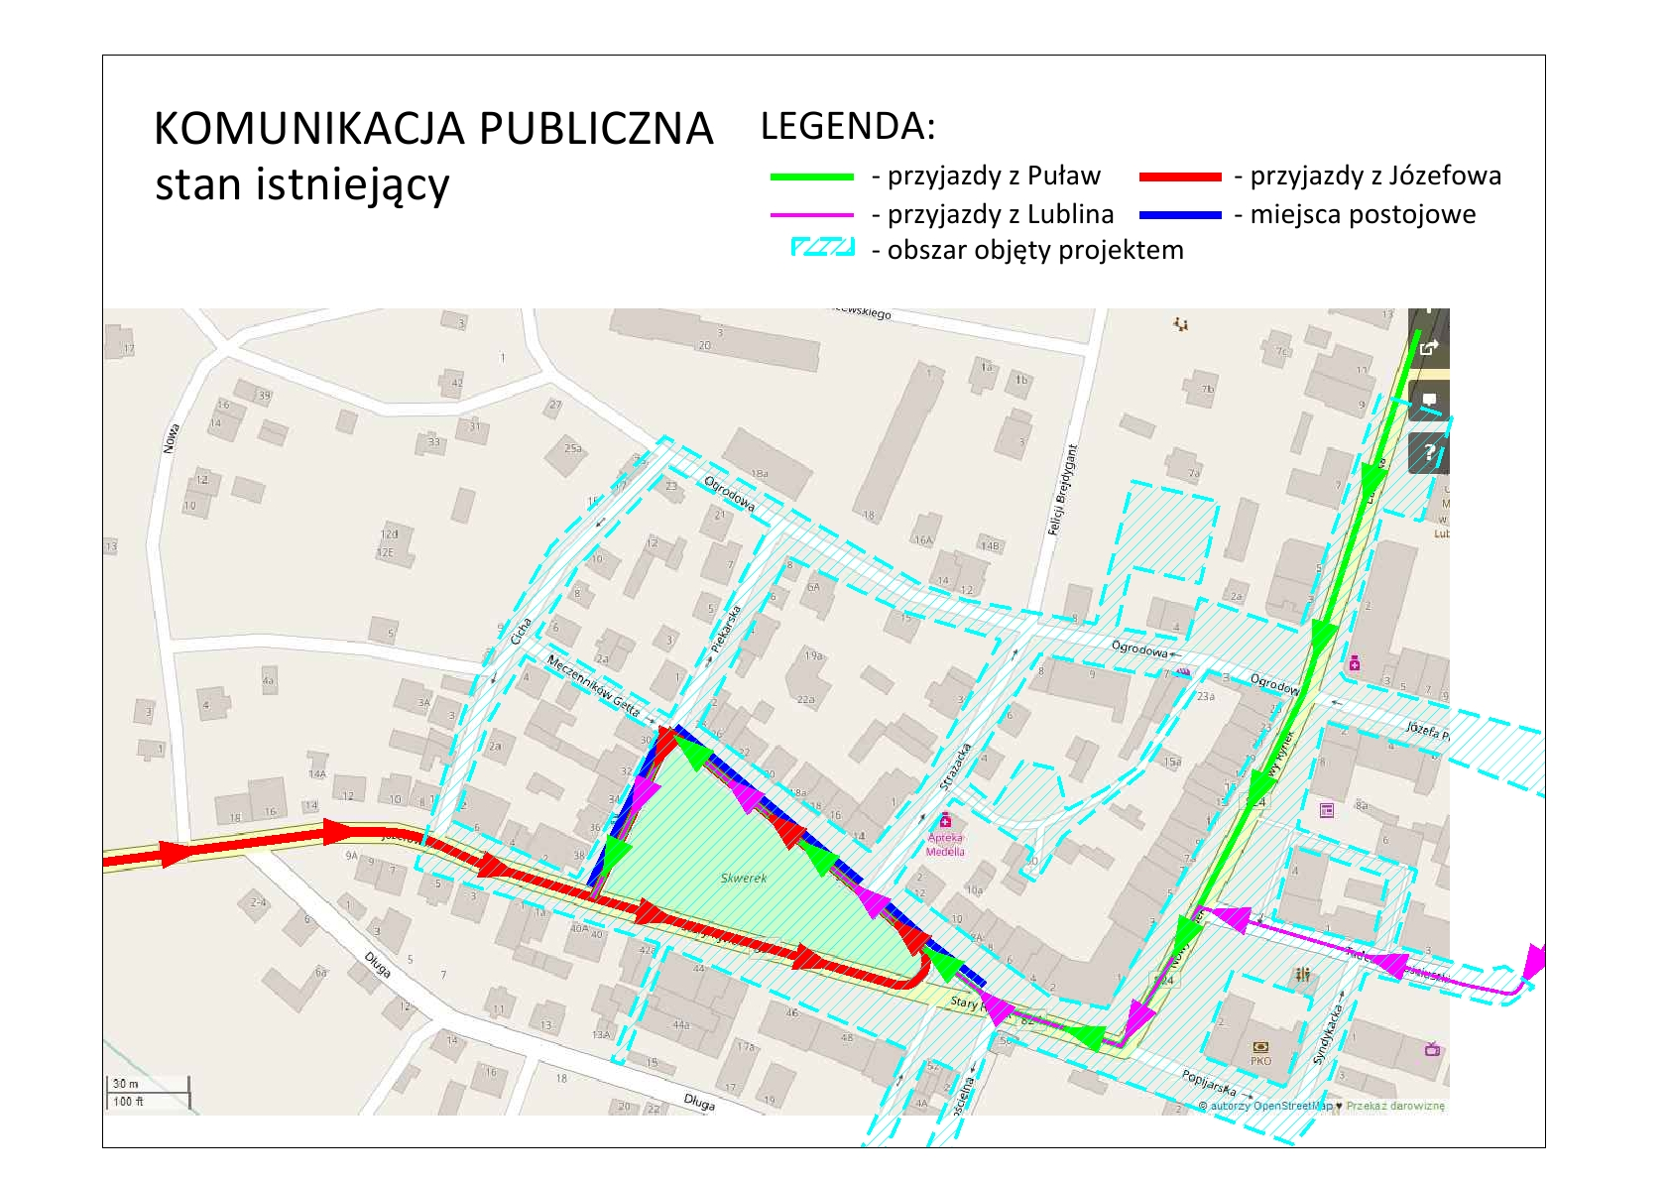

Slide 6
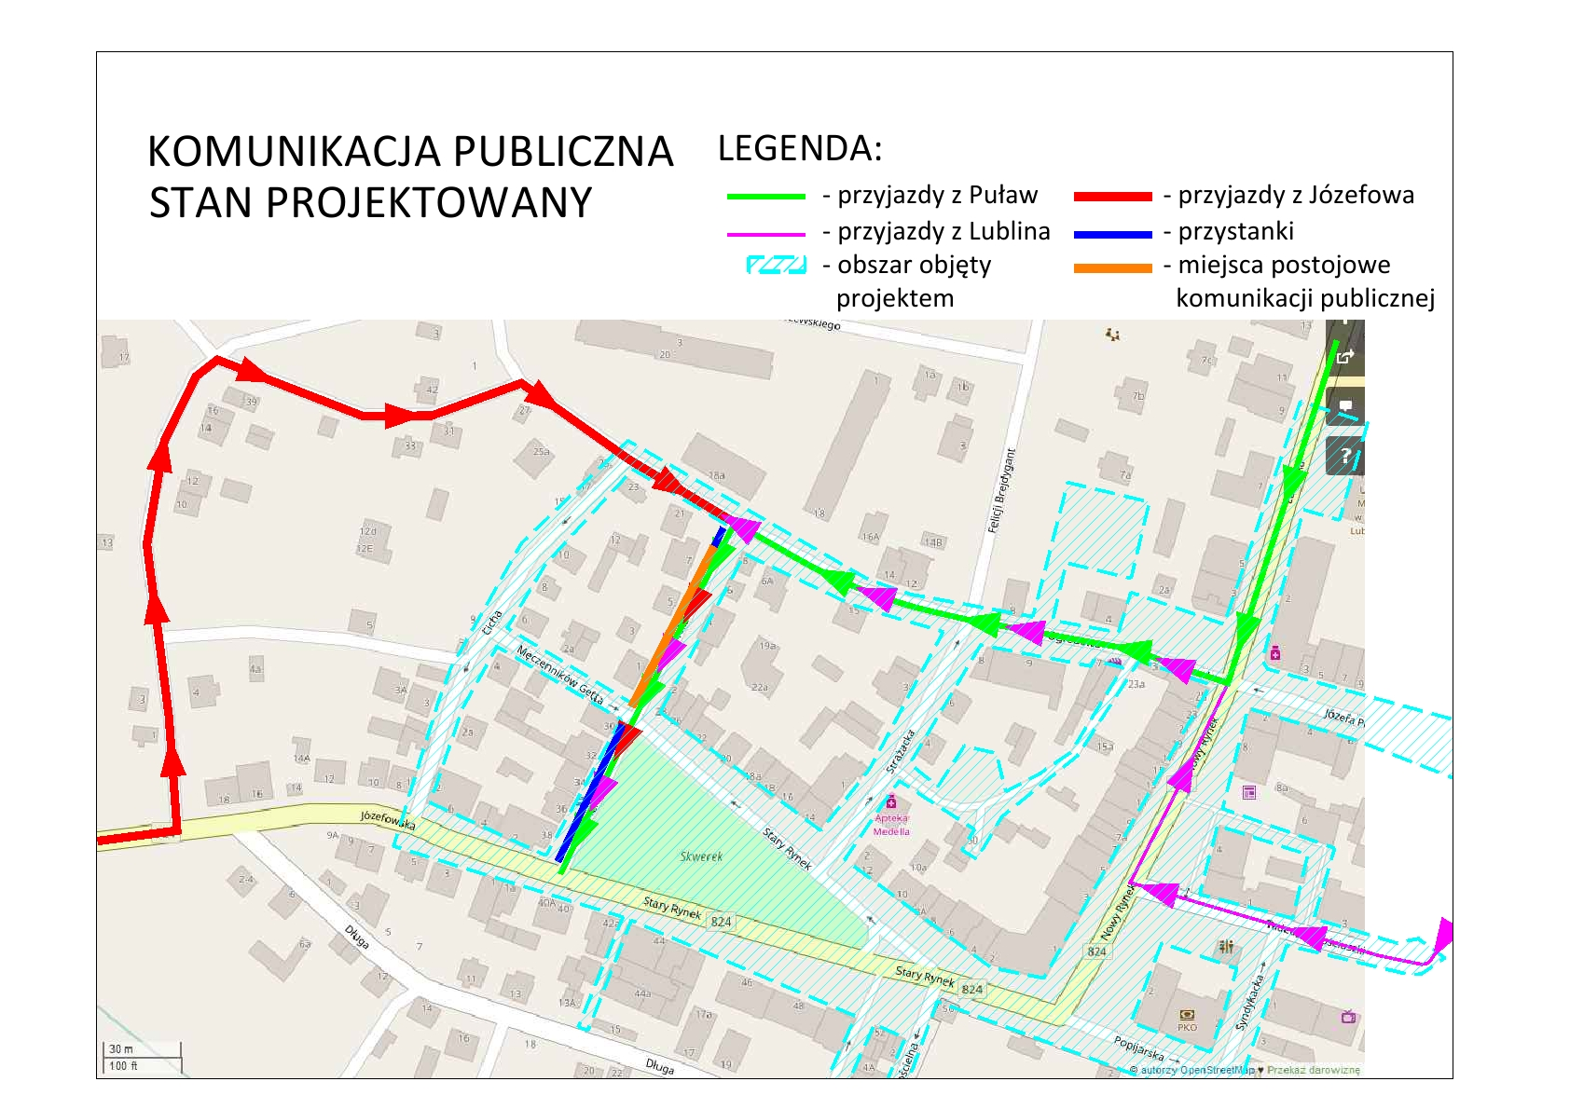

Slide 7
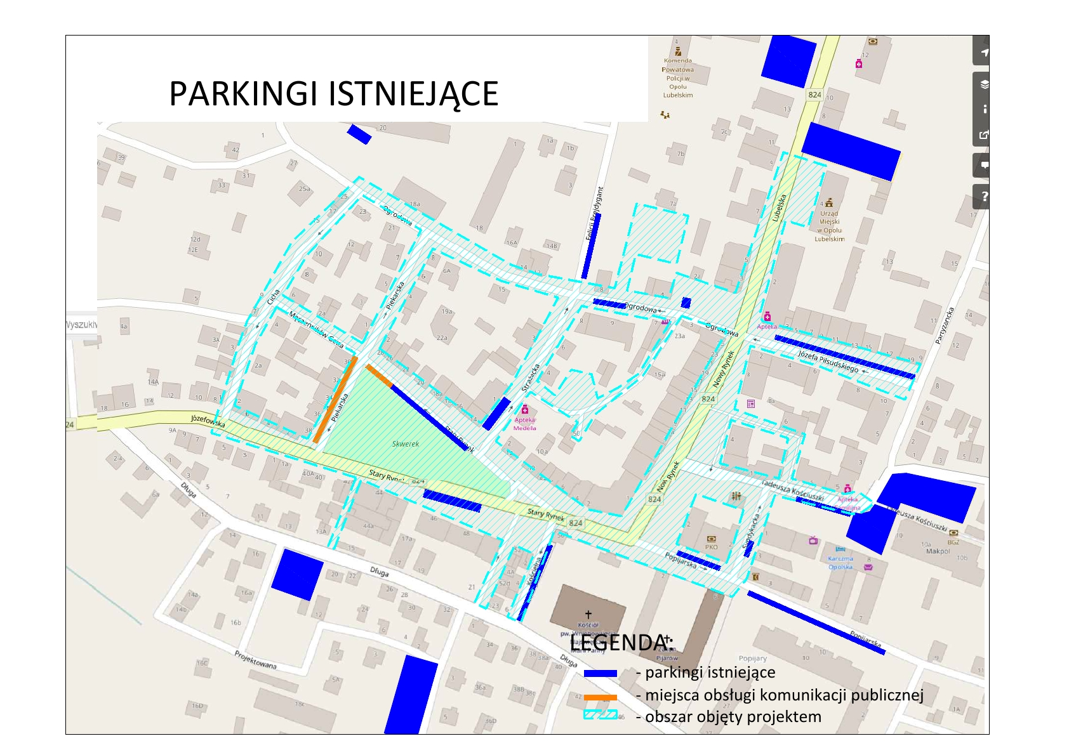

Slide 8
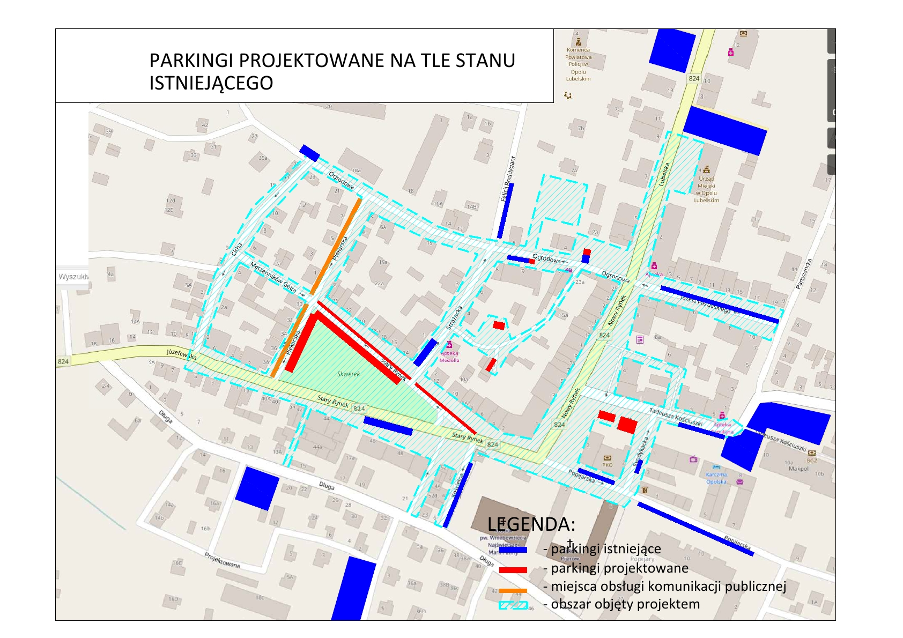

Slide 9
